Slide 1
AKUNTANSI INTERNATIONAL
BAB 1 :
PENDAHULUAN
Dosen Pengampu : DR. VENUS FERNANDO F., Ir. SE. M.M
KELOMPOK 1 :
Susy Puteri (2314190035)
Adelia Mensa (2314190028)
Mia Andini (2314190020)

Slide 2
BAB 1 - PENDAHULUAN
Akuntansi adalah cabang ilmu ekonomi yang berfungsi menyediakan informasi mengenai perusahaan dan transaksinya untuk memfasilitasi keputusan alokasi sumber daya (Hal. 1).
Informasi yang andal & relevan membantu distribusi sumber daya secara optimal, sedangkan informasi yang buruk membuat alokasi menjadi tidak efisien (Hal. 1).
Proses utama akuntansi meliputi:
Pengukuran → identifikasi, pengelompokan, dan perhitungan aktivitas ekonomi; hasilnya memberi
gambaran profitabilitas & posisi keuangan (Hal. 1–2).
Pengungkapan → komunikasi hasil pengukuran kepada pengguna (manajemen, investor, kreditur,
pemerintah), mencakup “apa, kapan, bagaimana, dan kepada siapa” informasi
disampaikan (Hal. 2).
Auditing → pemeriksaan atas keandalan laporan. Auditor internal bekerja untuk manajemen, sedangkan
auditor eksternal memastikan laporan sesuai standar akuntansi yang berlaku (Hal. 2).
Akuntansi internasional menekankan perusahaan multinasional (MNC) dengan transaksi lintas negara, melibatkan isu pelaporan kepada pemakai di berbagai yurisdiksi (Hal. 1).

Slide 3
Perkembangan Historis (Hal. 2–3)
Akar akuntansi internasional:
Inggris → memengaruhi seluruh wilayah persemakmuran.
Jerman → sistem pelaporan dipengaruhi oleh Prancis, Swedia, dan Rusia.
Peran Amerika Serikat:
Pertumbuhan ekonomi awal abad ke-20 membuat akuntansi semakin kompleks; sekolah bisnis di AS mengembangkan bidang ini menjadi disiplin akademik (Hal. 2–3).
Pasca Perang Dunia II:
Akuntansi makin dominan di Barat, terutama Jerman & Jepang; pengaruhnya juga terlihat di Brasil, Israel, Meksiko, Filipina, Swedia, dan Taiwan (Hal. 3).
Keterbatasan:
Standar akuntansi tetap bersifat nasional, sangat dipengaruhi hukum & regulasi lokal, serta tradisi profesi di tiap negara (Hal. 3).
Kesadaran akan perlunya harmonisasi global muncul karena keputusan ekonomi makin bersifat internasional, meskipun praktik akuntansi tetap berbeda antar negara (Hal. 3).

Slide 4
Faktor Kontemporer (Hal. 3–5)
Globalisasi: hambatan perdagangan & modal berkurang drastis, kontrol atas valuta asing & investasi diliberalisasi; banyak negara melakukan privatisasi BUMN, terutama di sektor keuangan (Hal. 3–4).
Teknologi informasi: menciptakan efisiensi global → produksi & jasa (termasuk akuntansi) dapat dialihkan ke negara dengan tenaga kerja lebih murah & kompetensi lebih baik (Hal. 4).
Contoh konkret: Hewlett-Packard (H-P) memproduksi ProLiant ML 150 melalui jaringan global:
Desain awal di Singapura, persetujuan di Houston (AS).
Produksi tersebar di Cina, India, Australia, Taiwan, dengan pertimbangan biaya, logistik, dan tarif (hal. 4–5).
Dampak pada akuntansi:
Laporan keuangan lintas negara harus bisa dipahami secara global.
Perusahaan menghadapi kebutuhan harmonisasi standar agar laporan dapat dibandingkan.
Institusi global (mis. IASB) gencar mendorong penyatuan standar melalui IFRS untuk mengatasi perbedaan antarnegara (Hal. 3).

Slide 5
Bisnis Internasional & Investasi (Hal. 5–9)
Bisnis internasional kini bukan hanya perdagangan barang/jasa, tetapi juga investasi asing langsung (FDI), pendirian pabrik & distribusi, joint venture, aliansi strategis, dan merger lintas negara (Hal. 5–6).
Sejak 1990-an, FDI meningkat pesat di negara berkembang, menunjukkan daya tarik mereka sebagai lokasi produksi & pasar baru (Hal. 6).
Contoh perusahaan multinasional:
AKZO Nobel (Belanda) → bisnis perawatan, kesehatan, coatings, bahan kimia, dengan operasi global (Hal. 8).
Nestlé (Swiss) → perusahaan makanan & minuman terbesar dengan ratusan anak perusahaan di Eropa, Amerika, Asia, dan Afrika (Hal. 8–9).
Tantangan pelaporan:
Anak perusahaan harus mengikuti standar akuntansi lokal untuk kepatuhan hukum & perpajakan.
Laporan keuangan konsolidasi induk harus disusun ulang agar seragam dengan standar internasional (Hal. 9).
Dilema: konsolidasi seringkali memerlukan penyesuaian besar, misalnya inflasi di Meksiko atau revaluasi aset di negara berinflasi tinggi (Hal. 10).

Slide 6
Tantangan Laporan Keuangan Global (Hal. 9–12)
Standar yang harus dipenuhi MNC:
Regulasi domestik (contoh: Swiss GAAP, Jepang GAAP) (Hal. 9–10).
Standar internasional (IFRS dari IASB & interpretasi IFRIC) (Hal. 9–10).
Isu utama dalam pelaporan lintas negara:
Inflasi → laporan anak perusahaan di negara berinflasi tinggi sering harus disesuaikan (Hal. 10).
Kurs mata uang → perbedaan kurs yang berfluktuasi menimbulkan keuntungan/kerugian signifikan (Hal. 10).
Perbedaan prinsip pelaporan antar negara menyebabkan bias bagi investor (Hal. 11).
Implikasi bagi investor:
Investor asing membutuhkan laporan dalam standar yang dikenalnya (mis. IFRS/US GAAP), bukan dalam bahasa/standar lokal yang asing (Hal. 11).
Beberapa perusahaan seperti AKZO & Nestlé secara sukarela menyesuaikan laporan ke IFRS untuk menarik investor global (Hal. 11).
Isu lanjutan dalam manajemen MNC:
Harga transfer → sering digunakan untuk meminimalkan pajak, tapi berisiko menimbulkan konflik dengan aturan pemerintah (Hal. 11–12).
Perpajakan internasional → strategi penghindaran pajak di satu negara bisa menambah beban pajak di negara lain (Hal. 12).
Manajemen risiko keuangan → perubahan kurs & inflasi memengaruhi anggaran, evaluasi kinerja, dan alokasi modal (Hal. 11–12).

Slide 7
Kompetisi Global (Hal. 13–14)
Globalisasi membuat perusahaan tidak lagi cukup membandingkan kinerja dalam negeri. Konsep benchmarking kini berskala internasional: perusahaan harus bertanya “Apakah saya menambah nilai lebih banyak bagi pelanggan dibanding pesaing di negara lain?” Artinya, ukuran persaingan tidak lagi terbatas oleh batas nasional. (Hal 13)
Alat ukur kinerja yg popular ialah Return on Equity (ROE). Namun, misalnya ketika kita membandingkan perusahaan AS vs Swedia, kita tidak tahu apakah sedang membandingkan “apel dengan apel” atau “apel dengan jeruk” dikarenakan standar akuntansi yang berbeda menghasilkan angka yang berbeda, padahal label indikatornya sama. (Hal 14)

Slide 8
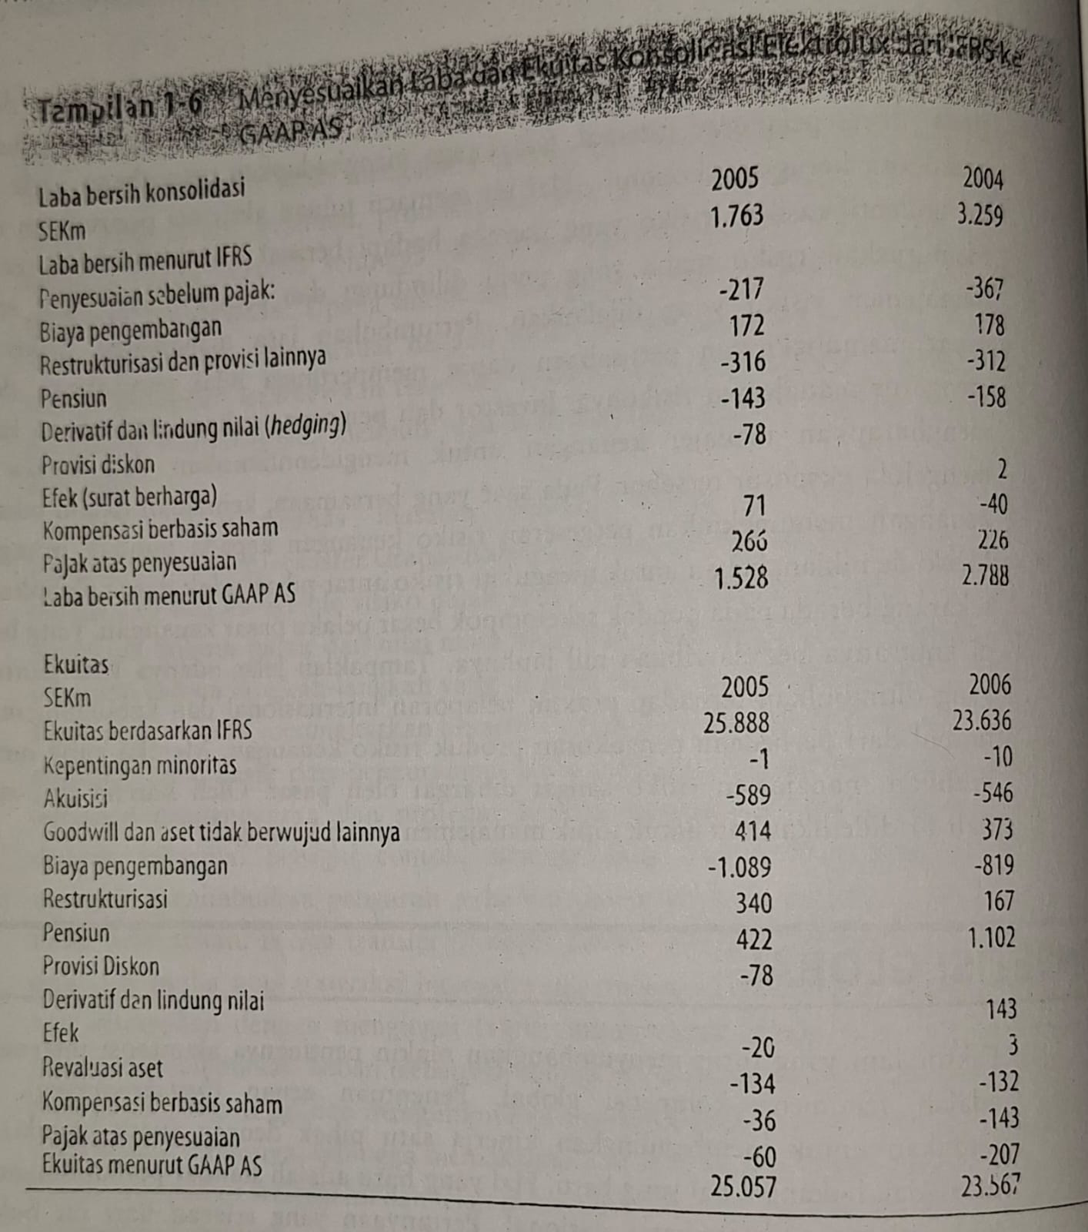
TAMPILAN 1-6 :
Menyesuaikan Laba dan Ekuitas Konsolidasi Elektrolux dari IFRS ke GAAPAS

Slide 9
Tabel di atas menunjukkan laba bersih dan ekuitas Electrolux (Swedia) yang disajikan dalam IFRS, kemudian disesuaikan ke GAAP AS. Dari data di atas kita dapat melihat bahwa : Laba Bersih 2005: IFRS = 1.763 GAAP AS = 1.528 Ekuitas 2005: IFRS = 25.888 GAAP AS = 25.057 maka : ROE menurut IFRS = 7,1% ROE menurut US GAAP = 6,1%. Selisih 1% terlihat tampak kecil, namun untuk analisis investor, perbedaan ini sangat signifikan. Perbedaan standar akuntansi membuat investor, kreditor, dan analis keuangan harus berhati-hati. Jika tidak, analisis bisa salah karena menganggap perusahaan “lebih baik” hanya karena standar akuntansi yang dipakai berbeda.

Slide 10
Merger & Akuisisi Lintas Negara (Hal. 15)
Tren merger dan akuisisi internasional semakin sering terjadi seiring konsolidasi industri global.
Istilah umum “sinergi operasi” atau “skala ekonomi” sering dipakai, tetapi sebenarnya akuntansi memainkan peranan kunci karena laporan keuangan menjadi dasar untuk menilai nilai perusahaan target (Hal. 15).
Masalah utama : perbedaan standar akuntansi.
Contoh: Perusahaan di Negara A boleh menempatkan goodwill langsung sebagai cadangan, sementara Perusahaan di Negara B harus mengamortisasi goodwill ke laba.
Akibatnya, Perusahaan A memiliki posisi tawar lebih kuat karena laba tidak berkurang dari amortisasi, sehingga bisa memberi harga lebih tinggi pada akuisisi (Hal. 15).
Perbedaan aturan akuntansi dapat memengaruhi hasil negosiasi akuisisi dan menciptakan arena yang tidak setara antar perusahaan lintas negara.

Slide 11
Internasionalisasi Pasar Modal (Hal. 16–18)
⁠Internasionalisasi pasar modal adalah faktor besar yang mendorong berkembangnya akuntansi internasional.
Arus modal lintas negara meningkat lebih dari 20 kali lipat sejak 1990. Nilai penawaran sekuritas internasional juga melonjak lebih dari empat kali lipat, bahkan melampaui USD 1,5 triliun (Hal. 16).
Kapitalisasi pasar global naik lebih dari dua kali lipat dalam 10 tahun terakhir, mendekati USD 40 triliun pada tahun 2005 (Hal. 17).
Walaupun jumlah perusahaan yang terdaftar di bursa berbeda-beda (ada yang naik, ada yang turun), volume perdagangan meningkat drastis. Faktor pendorongnya adalah merger dan akuisisi yang membuat pasar menjadi lebih efisien (Hal. 17).
Pasar negara berkembang menunjukkan kinerja bursa saham yang melampaui negara maju (Hal. 18). Hal ini membuat investor global semakin tertarik menanamkan modal di Asia, Amerika Latin, Afrika, dan Timur Tengah.

Slide 12
Pasar Ekuitas Regional (Hal. 19–21)
Eropa Barat :
Menjadi wilayah pasar ekuitas terbesar dunia dalam hal kapitalisasi pasar dan volume perdagangan (Hal. 19).
Faktor pendorong: privatisasi perusahaan besar milik negara, keberhasilan euro, serta meningkatnya investasi asing.
Investor asing semakin menuntut keterbukaan informasi dan tata kelola perusahaan yang lebih baik (Hal. 19).
Asia :
Negara seperti Cina, India, Korea, dan Taiwan mengalami pertumbuhan pasar ekuitas yang sangat cepat (Hal. 20).
Namun, ada kritik: kualitas standar akuntansi, auditing, dan pengawasan masih lemah; pemerintah kadang melakukan intervensi pasar saham (Hal. 20).
Meskipun begitu, prospek jangka panjang tetap *kuat* karena kapitalisasi pasar Asia terus meningkat dan perdagangan sangat aktif (Hal. 21).
Kompetisi antar-bursa efek*:
Bursa di Eropa dan Asia bersaing menarik perusahaan asing untuk mencatatkan sahamnya (cross-listing).
Contoh: NYSE mengakuisisi Euronext → menciptakan bursa trans-atlantik pertama di dunia, menandakan tren globalisasi bursa efek (Hal. 21).

Slide 13
Tantangan & Relevansi Akuntansi Internasional (Hal. 22–23)
Dengan semakin terintegrasinya pasar modal global, akuntansi internasional semakin penting bagi kreditor, investor, regulator, dan analis (Hal. 22).
Tantangan utama :
Investor asing sulit memahami laporan keuangan dari negara dengan aturan berbeda.
Misalnya: akuntansi di Jepang atau Swiss jauh berbeda dengan Inggris/AS, sehingga investor harus memilih apakah menyajikan ulang laporan sesuai standar internasional atau menganalisis dari sudut pandang lokal (Hal. 22).
Motivasi perusahaan untuk mencari dana di luar negeri (Hal. 23):
Memperoleh akses modal global.
Menurunkan biaya modal.
Meningkatkan reputasi dengan mencatatkan saham di bursa besar (seperti NYSE).
Kesimpulan: Tantangan terbesar adalah bagaimana menyampaikan laporan keuangan yang konsisten, transparan, dan dapat dipahami oleh investor domestik maupun internasional.

Slide 14
Konsep Dasar Akuntansi Internasional (Hal. 24)
Perbedaan dengan akuntansi domestic → Akuntansi internasional berfokus pada praktik lintas negara, sedangkan akuntansi domestik hanya mengikuti aturan satu negara.
Accounting Diversity → Variasi standar dan praktik akuntansi di berbagai negara dipengaruhi faktor budaya, hukum, ekonomi, politik, dan tradisi bisnis.
Perdagangan internasional vs Investasi Asing Langsung (FDI) → Perdagangan hanya melibatkan jual-beli antarnegara, sedangkan FDI menuntut konsolidasi laporan, translasi mata uang, dan aturan akuntansi yang lebih kompleks.
Perkembangan historis akuntansi internasional → Muncul seiring meningkatnya globalisasi dan integrasi pasar modal dunia.
Pentingnya studi akuntansi internasional → Memberi pemahaman terhadap perbedaan sistem pelaporan sehingga mempermudah bisnis lintas negara.

Slide 15
Faktor Perkembangan Akuntansi Global (Hal. 23)
Delapan faktor utama → meliputi sistem hukum, politik, ekonomi, budaya, agama, pendidikan, sistem kolonial, dan globalisasi. Faktor ini menjelaskan mengapa tiap negara memiliki aturan akuntansi berbeda.
Pendekatan dalam akuntansi Barat → Empat model yaitu berbasis pasar modal, berbasis hukum, berbasis perpajakan, dan berbasis ekonomi.
Orientasi pelaporan keuangan :
Fair Presentation (penyajian wajar) → menekankan transparansi & kualitas laporan (dominan di negara Anglo-Saxon).
Legal Compliance (kepatuhan hukum) → menekankan aturan formal dan hukum yang berlaku (dominan di Eropa Kontinental).
Tren global → Perbedaan antarnegara semakin memudar karena globalisasi dan harmonisasi IFRS.
Makna bagi bisnis → Perusahaan multinasional harus menyesuaikan dengan berbagai sistem akuntansi agar laporan bisa dipahami investor global.

Slide 16
Sistem Akuntansi di Negara-Negara (Hal. 23–24)
Eropa :
Prancis → berbasis hukum, laporan keuangan mengikuti aturan pemerintah.
Jerman → konservatif, menekankan kreditor.
Inggris & Belanda → berbasis pasar modal, orientasi ke investor.
Republik Ceko* → transisi dari sistem akuntansi sosialis ke berbasis pasar.
Amerika & Asia :
AS → berbasis aturan (rule-based, GAAP).
Jepang → banyak dipengaruhi pemerintah & bank.
Cina & India → mulai mengadopsi IFRS untuk menarik investor asing.
Pengawasan audit → berbeda-beda, di AS lebih ketat dengan peran SEC, di Eropa lebih banyak lembaga negara.
Perbedaan standar → negara Anglo-Saxon lebih principle-based, sedangkan negara kontinental lebih rule-based.
Makna → menunjukkan variasi global dalam regulasi, namun tren menuju IFRS semakin kuat.

Slide 17
Pengungkapan & Transaksi Internasional
(Hal. 23–25)
Pengungkapan laporan keuangan :
Mandatory Disclosure → diwajibkan hukum/regulator (misal standar akuntansi, aturan bursa).
Voluntary Disclosure → informasi tambahan yang diberikan sukarela oleh perusahaan.
Tujuan pengungkapan → meningkatkan transparansi dan kepercayaan investor di pasar ekuitas global.
Triple Bottom Line Reporting → perusahaan multinasional kini melaporkan aspek:
Keuangan (profit),
Sosial (people),
Lingkungan (planet).
Transaksi mata uang asing :
Spot, Forward, Swap → instrumen keuangan internasional yang memengaruhi pencatatan akuntansi.
Translasi mata uang → keuntungan/kerugian kurs memengaruhi laporan konsolidasi perusahaan multinasional.
Makna → pengungkapan & translasi kurs penting agar laporan bisa dipahami dan relevan di pasar global.

Slide 18
Harmonisasi & Tantangan Global (Hal. 25–27)
Harmonisasi vs Standardisasi :
Harmonisasi → penyesuaian agar laporan sejalan, tapi masih ada fleksibilitas antarnegara.
Standardisasi → penyatuan penuh standar akuntansi (misalnya IFRS).
Peran IASB & IFRS → IASB sebagai badan penyusun standar global yang mendorong konvergensi akuntansi internasional.
Tantangan global akuntansi :
Inflasi dan akuntansi biaya kini.
Fluktuasi kurs valuta asing.
Risiko manajemen nilai tukar (translasi & transaksi).
Perbedaan sistem perpajakan antarnegara.
Analisis akuntansi internasional → membantu investor dan perusahaan multinasional memahami variasi pelaporan, kualitas audit, serta resiko ekonomi.
Makna → meski IFRS menyatukan standar, masih ada tantangan praktis dalam implementasi di berbagai negara.

Slide 19
STUDI KASUS 1-1 (hal. 41-42)
“”
E-centives, Inc. (AS), perusahaan teknologi pemasaran online pada tanggal ⁠3 Oktober 2000 melakukan IPO (penawaran saham perdana) di Pasar Baru Bursa Efek Swiss, dapat modal ± US$40 juta.
Pendapatan pd 31 Des 1999 (US$740.000), dengan rugi besar (US$16 juta), tanggal 30 Juni 2000 memiliki defisit akumulasi sekitar (US$39 juta).
Strategi: ekspansi ke Eropa (Swiss, Inggris, Jerman).
Tidak IPO di AS karena aturan lebih ketat & biaya tinggi.
Pertanyaan:
⁠Faktor apa yang memengaruhi pemilihan pasar luar negeri dan mengapa Swiss dipilih? (Pada Tampilan 1-9, Hal. 42)
Mengapa tidak IPO di AS? Apa kelemahannya?
Apa keuntungan & kerugian memakai GAAP AS?
Haruskah Bursa Swiss mewajibkan standar akuntansi Swiss?
Apakah E-centives sesuai profil perusahaan Pasar Baru Swiss?

Slide 20
JAWABAN STUDI KASUS
Pemilihan pasar luar negeri → Swiss dipilih karena aturan pencatatan lebih mudah, biaya lebih rendah, serta membuka akses investor Eropa yang mendukung rencana ekspansi.
Tidak IPO di AS → aturan SEC lebih ketat dan mahal, sementara E-centives masih merugi.
Kelemahan : kehilangan akses investor besar di AS, berkurangnya reputasi di pasar domestik,
dan potensi kesulitan menggaet investor lokal.
GAAP AS →
Keuntungan : konsisten dengan laporan di AS, mudah dipahami investor Amerika.
Kerugian : investor Swiss mungkin sulit memahami, perlu biaya tambahan untuk rekonsiliasi dengan standar lokal/IFRS.
Standar akuntansi Swiss → tidak harus diwajibkan, tetapi Bursa Swiss sebaiknya meminta tambahan informasi agar laporan E-centives bisa dibandingkan dengan perusahaan lain di Swiss.
Profil Pasar Baru Swiss → sesuai, karena ditujukan untuk perusahaan teknologi yang sedang tumbuh cepat, berorientasi internasional, meskipun belum mencetak laba.

Slide 21
STUDI KASUS 1-2 (hal. 42-43)
“”
Latar Belakang:
- PT Infosys Technologies berdiri tahun 1981 di India sebagai perusahaan privat → go public tahun 1992.
- Bergerak di bidang penyedia solusi TI berkualitas dengan harga kompetitif.
- Nilai perusahaan naik hingga 2 miliar dolar dengan kapitalisasi pasar lebih dari 21 miliar dolar.
Isu Utama dalam Kasus:
- Investor global semakin banyak menanamkan modal lintas negara karena potensi return lebih tinggi daripada investasi domestik.
Tantangan utama investor: bagaimana membaca laporan keuangan perusahaan asing dengan standar akuntansi berbeda.
Fokus Diskusi:
1. Praktik pelaporan apa yang bermasalah bagi investor asing?
2. Praktik pelaporan apa yang justru bermanfaat?
3. Bagaimana perbandingan laporan keuangan Infosys dengan perusahaan jasa sejenis di negara lain?

Slide 22
JAWABAN STUDI KASUS
Praktik pelaporan yang bermasalah bagi investor asing
Perbedaan standar akuntansi: Infosys menggunakan standar akuntansi India, bukan IFRS/US GAAP, sehingga laba, aset, dan ekuitas tidak bisa langsung dibandingkan dengan perusahaan global.
Keterbatasan pengungkapan: beberapa informasi penting (risiko nilai tukar, penggunaan instrumen derivatif, kompensasi manajemen) tidak dijelaskan secara rinci, membuat investor asing sulit menilai risiko dan prospek.
Perbedaan standar audit: laporan audit mengikuti standar India yang belum tentu seketat standar internasional, sehingga kualitas audit bisa dipertanyakan oleh investor global.
Praktik pelaporan yang bermanfaat:
Laporan tahunan lengkap dengan catatan keuangan dan opini auditor memberikan dasar analisis awal bagi investor asing. Informasi strategis seperti misi, strategi bisnis, dan arah perusahaan membantu memahami prospek jangka panjang.
Aksesibilitas laporan melalui publikasi resmi dan situs web perusahaan memudahkan investor global mendapatkan data.
Perbandingan dengan perusahaan sejenis di negara lain:
Perusahaan TI global seperti Microsoft, IBM, atau SAP menggunakan IFRS/US GAAP dengan pengungkapan lebih detail dan audit Big Four yang lebih meyakinkan.
Laporan Infosys relatif kurang rinci dan transparan, serta auditnya memakai standar India yang bisa dinilai kurang kuat. Dengan demikian, laporan Infosys tetap berguna tetapi perlu disesuaikan ke standar internasional agar dapat dibandingkan secara adil dengan perusahaan global.

Slide 23
KESIMPULAN
⁠Peran Akuntansi Internasional : memiliki peranan penting dalam menyediakan informasi keuangan yang andal dan dapat dibandingkan lintas negara. Hal ini mendukung pengambilan keputusan oleh perusahaan multinasional, investor global, regulator, serta pemangku kepentingan lainnya.
Faktor Pendorong Internasionalisasi :
Globalisasi ekonomi dan kompetisi internasional
Liberalisasi arus modal dan perdagangan lintas batas
Perkembangan teknologi informasi yang mempercepat integrasi bisnis
Internasionalisasi pasar modal yang meningkatkan kebutuhan standar pelaporan seragam.
Tantangan Utama : Perbedaan standar akuntansi antarnegara (accounting diversity) menimbulkan masalah dalam konsolidasi laporan, analisis keuangan, serta perbandingan kinerja perusahaan. Hal ini berdampak pada transaksi internasional, merger & akuisisi, serta pencatatan saham lintas negara.

Slide 24
KESIMPULAN
Upaya Harmonisasi : Untuk mengurangi perbedaan tersebut, berbagai lembaga internasional (seperti *IASB* dengan IFRS) berupaya menyusun standar global yang dapat diadopsi banyak negara. Proses harmonisasi dan konvergensi standar akuntansi ini menjadi langkah strategis dalam mewujudkan transparansi dan kredibilitas laporan keuangan internasional.
Implikasi bagi Praktisi dan Akademisi :
Praktisi bisnis dan akuntan dituntut memahami standar nasional sekaligus internasional agar dapat menyajikan laporan yang relevan bagi stakeholder global.
Akademisi dan mahasiswa perlu mempelajari akuntansi internasional untuk menjawab tantangan globalisasi, risiko nilai tukar, inflasi, transfer pricing, hingga perpajakan lintas batas.

Slide 25
“”
THANK YOU

